Slide 1
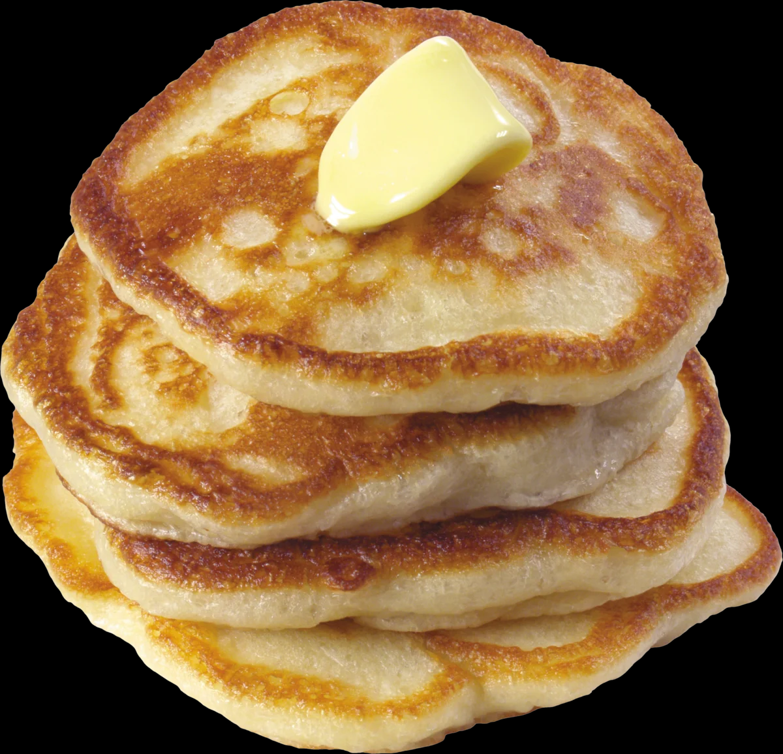
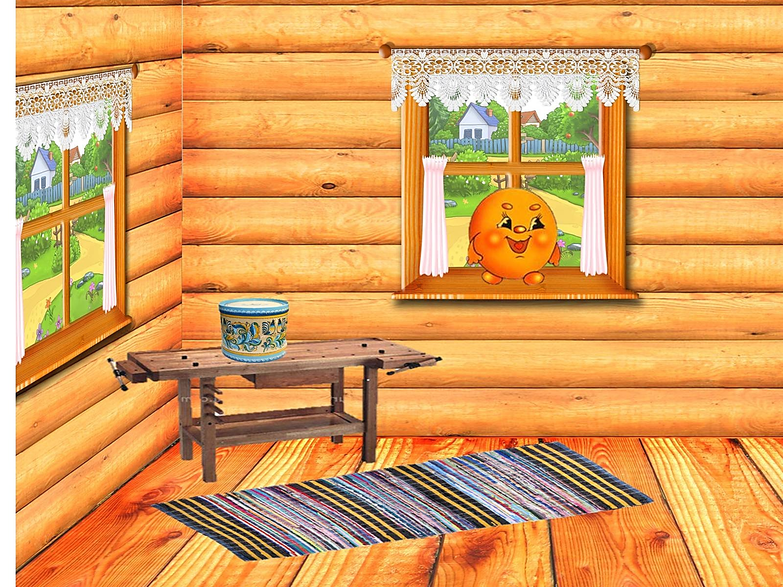
ОЛАДУШКИ

Slide 2
ЛАДУШКИ, ЛАДУШКИ

Slide 3
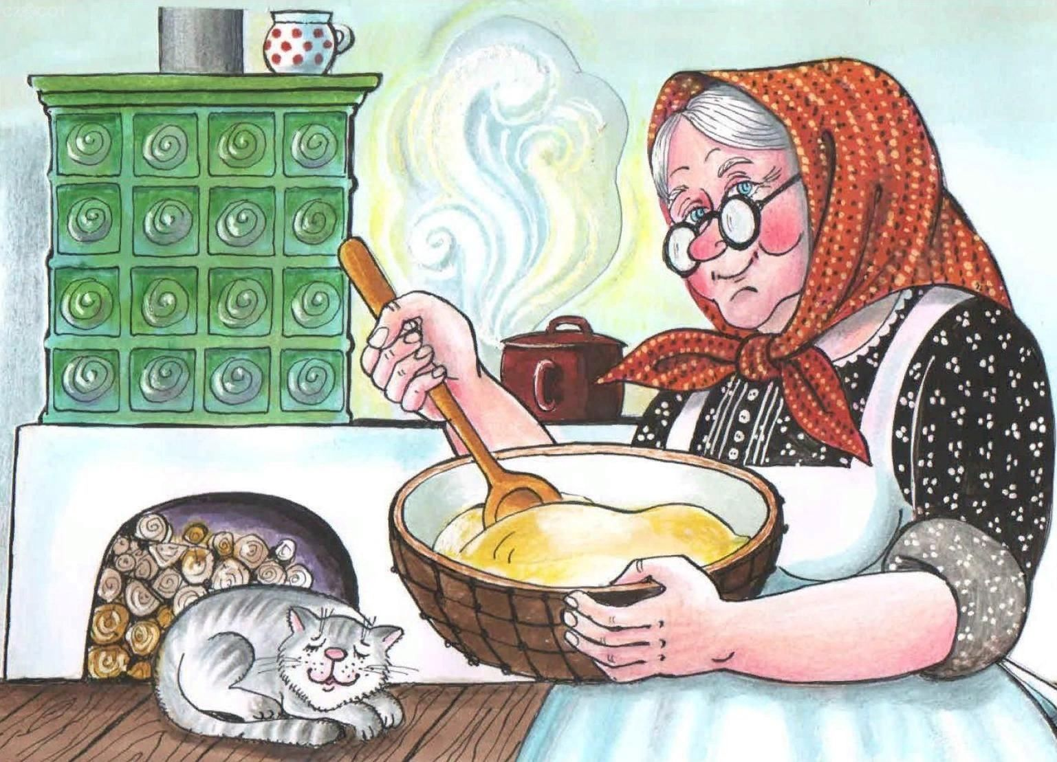
ПЕКЛА БАБКА, ОЛАДУШКИ

Slide 4
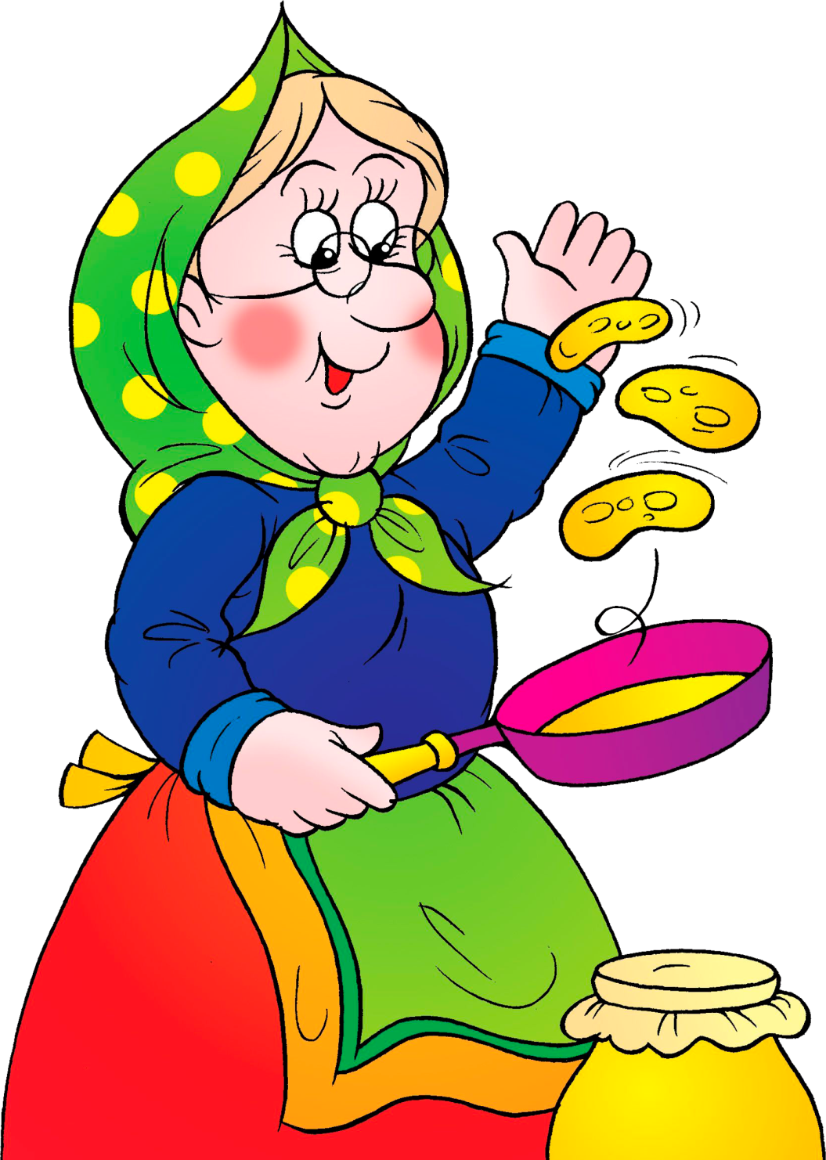
МАСЛОМ ПОЛИВАЛА

Slide 5
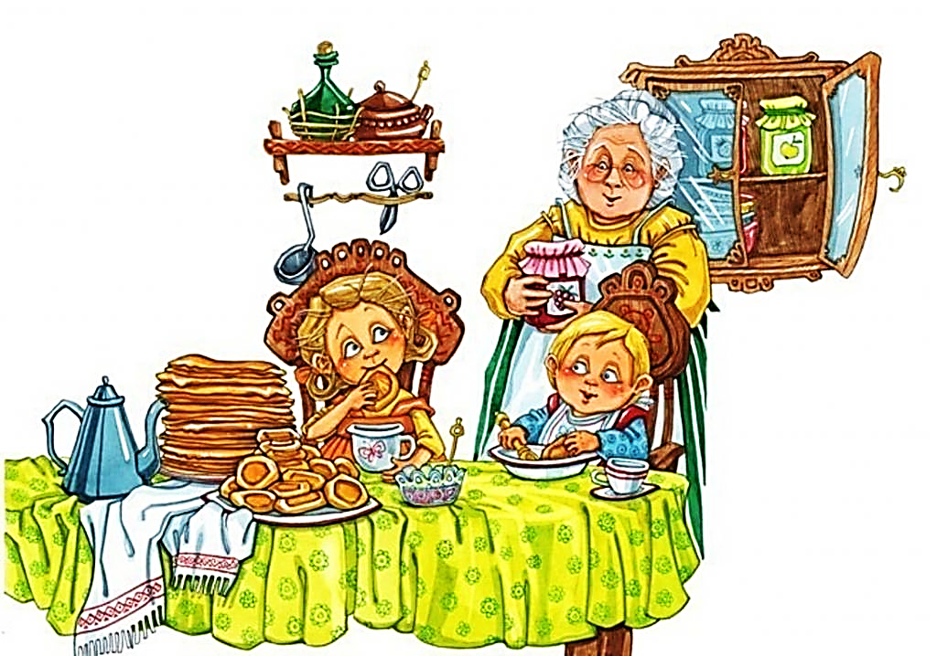
ДЕТУШКАМ ДАВАЛА

